Slide 1

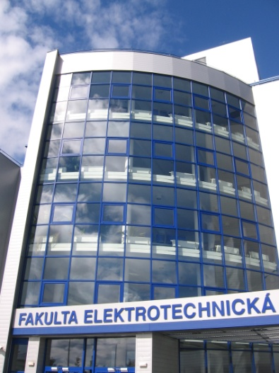
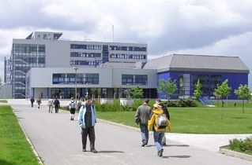
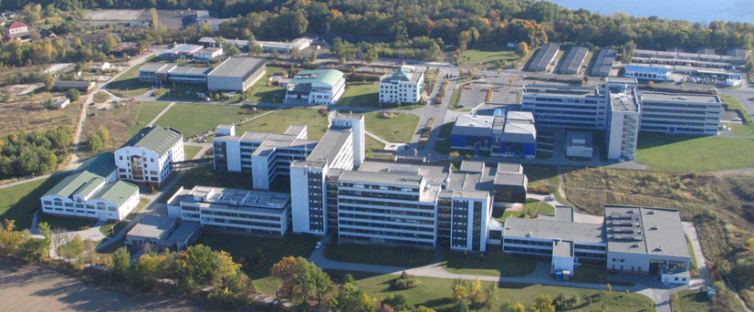
Katedra elektroenergetiky a ekologie

Slide 2
Ochrana před atmosférickým přepětím
ČSN EN 62 305 -1 až 4

Slide 3
Soubor norem ČSN EN 62305-1 až 4. Ochrana před bleskem
Tvoří:
část 1: Obecné principy;
část 2: Řízení rizika;
část 3: Hmotné škody na stavbách a nebezpečí života;
část 4: Elektrické a elektronické systémy ve stavbách.

Slide 4
Obecné principy
vyrovnání potenciálů (až desítky MV)
z mraku sestupuje tzv. vůdčí výboj (leadr) blesku a ze země (objektu) vstřícný výboj (streamer)
po spojení výbojů se vytvoří hlavní kanál potřebný pro průchod bleskového proudu
Druhy výbojů:
negativní (90%)
pozitivní (10%)
sestupné
vzestupné

Slide 5
Druhy bouřek
bouřky z tepla
bouřky frontální
bouřky orografické

Slide 6
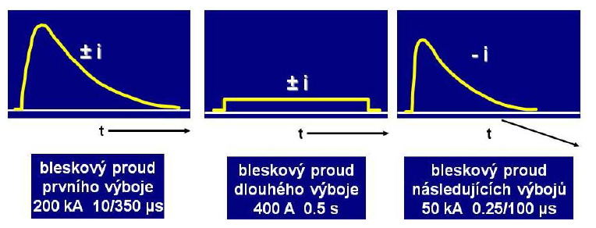
Parametry bleskových proudů

Slide 7
Účinky bleskových proudů
tepelné
mechanické
účinky elektrodynamických sil
jiskření
elektromagnetické
kombinované účinky

Slide 8
Příčiny a typy poškození staveb, základní typy škod
S1: údery do stavby
S2: údery v blízkosti stavby
S3: údery do sítí připojených ke stavbě
S4: údery v blízkosti sítí připojených ke stavbě
D1: úraz živých bytostí
D2: hmotná škoda
D3: porucha vnitřních systémů

Slide 9
Typy ztrát a rizika
L1: ztráty na lidských životech
L2: ztráty na službách veřejnosti
L3: ztráty na kulturním dědictví
L4: ztráty ekonomické hodnoty
R1: riziko ztrát na lidských životech
R2: riziko ztrát na službách veřejnosti
R3: riziko ztrát na kulturním dědictví
R4: riziko ztráty ekonomických hodnot

Slide 10
Vyhodnocení potřeby ochrany objektu před bleskem
provede se ohodnocení rizika ztrát sociálních (L1, L2, L3)
v případě potřeby i riziko ztráty ekonomických hodnot (L4)
Ochrana před bleskem je potřebná, když je riziko R (R1 až R3) vyšší než přípustná hladina R_{T}.

Slide 11
Ochranná opatření pro snížení hmotných škod
Je dosahována použitím LPS, zahrnující funkce:
jímací systém
svody
uzemňovací soustava
ekvipotenciální pospojování
elektrická izolace proti vnějším LPS

Slide 12
Ochranná opatření pro snížení poruch elektrických a elektronických systémů
Možná ochranná opatření zahrnují:
opatření pro uzemnění a pospojování
magnetické stínění
směrování vedení
izolační rozhraní
koordinovanou ochranu pomocí SPD systému (přepěťových ochran)

Slide 13
Hladiny ochrany před bleskem (LPL)
Čtyři hladiny ochrany před bleskem:
LPL I
LPL II
LPL III
LPL IV

Slide 14
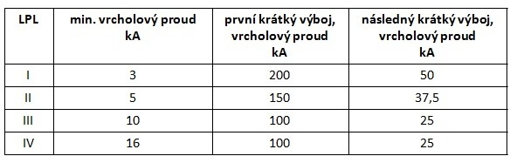
Parametry bleskového proudu

Slide 15
Zóny ochrany před bleskem (LPZ)
LPZ 0_{A} – ohrožení přímým úderem blesku a plným elektromagnetickým polem blesku
LPZ 0_{B} – chráněná proti přímým úderům blesku, hrozba plného elektromagnetického pole blesku
LPZ 1 – impulzní proud omezen rozdělením proudu a izolačním rozhraním a/nebo SPD na rozhraní, stínění může zeslabit elektromagnetické pole blesku
LPZ 2, ..., n – další omezení rozdělením proudu a stíněním

Slide 16
Vnější LPS - hromosvod
Slouží k zachycení přímých úderů blesku do stavby a jejich svedení a rozptýlení do země.
Dvojí přístup řešení návrhu:
oddálený hromosvod
neoddálený hromosvod

Slide 17
Metody návrhu jímací soustavy
metoda ochranného úhlu
metoda valící se koule
metoda mřížové soustavy

Slide 18
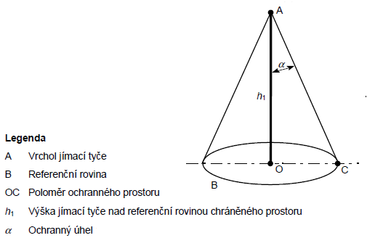
Metoda ochranného úhlu

Slide 19
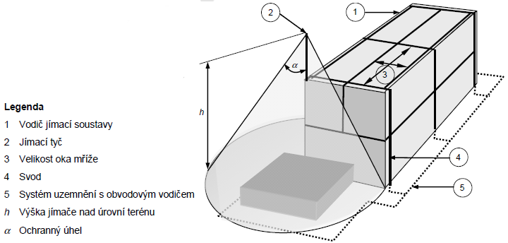
Metoda mřížové soustavy a ochranného úhlu

Slide 20
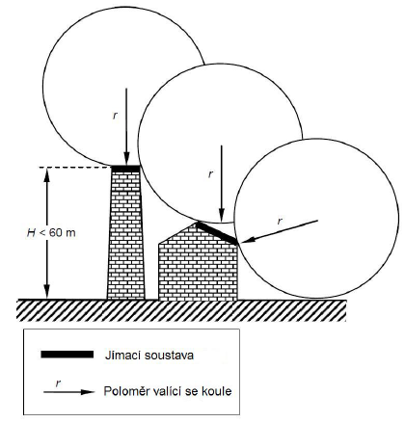
Metoda valící se koule

Slide 21
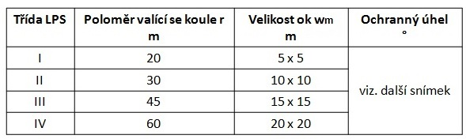
Maximální hodnoty poloměru valící se koule, velikost ok a ochranného úhlu

Slide 22
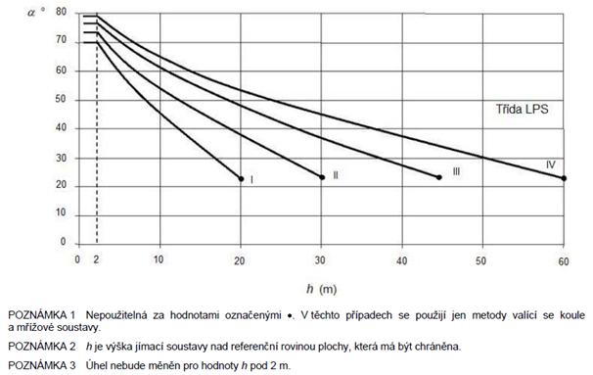

Slide 23
Svody
minimálně dva svody pro neizolovaný LPS
měly by být rozmístěny po obvodu ve stejných rozestupech
umísťují se pokud možno tak, aby bylo vytvořeno přímé pokračování jímací soustavy
instalují se přímo a svisle na stěnu, tak aby bylo vytvořeno co nejkratší přímé spojení se zemí
je-li stěna z nehořlavého materiálu, smí se svody umísťovat do ní
nesmí se instalovat v okapech ani okapových trubkách
nesmí vytvářet instalační smyčky. Není-li možno tomu zabránit, musí splňovat dostatečnou vzdálenost s

Slide 24
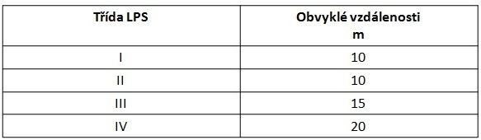
Typické hodnoty vzdálenosti mezi svody

Slide 25
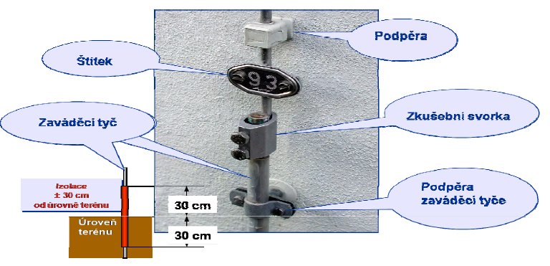
Instalace uzemňovacího přívodu

Slide 26
Uzemňovacího soustava
uspořádání typu A
uspořádání typu B
Přednostní uložení zemniče:
minimálně 0,5m v zemi
ve vzdálenosti 1m od vnějších zdí objektu
doporučen nízký zemní odpor (nižší než 10Ω)

Slide 27
Materiály použitelné na LPS
žárově zinkovaná ocel
nerezová ocel
měď
slitiny hliníku

Slide 28
Vnitřní systém ochrany před bleskem
Ekvipotenciální pospojování proti blesku:
brání jiskření
Spojení může být provedeno:
vodiči pospojování, není-li dosaženo vodivého spojení náhodnými spoji
přepěťovými ochrannými zařízeními (SPD), kde není možno provést přímé připojení vodičů pospojování
oddělovacími jiskřišti (ISG), jestliže není dovoleno přímé spojení vodiči pospojování

Slide 29
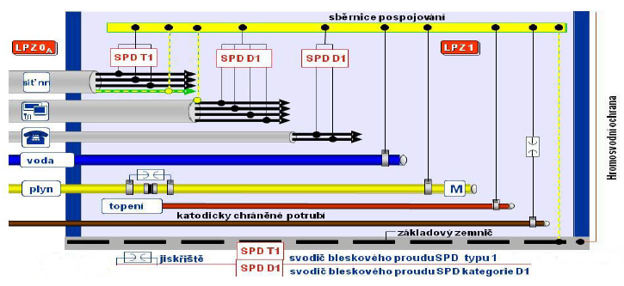
Pospojování proti blesku

Slide 30

Posuzování dostatečné vzdálenosti s
kde:
k_{i} je koeficient závislý na zvolené třídě LPS
k_{m} koeficient závislý na materiálu elektrické izolace
k_{c} koeficient závislý na (částečném) bleskovém proudu tekoucím jímači a svody
l délka v metrech, podél jímací soustavy a svodu, od bodu, kde je zjišťována dostatečná vzdálenost, k nejbližšímu bodu ekvipotenciálního pospojování nebo zemnicí soustavy

Slide 31
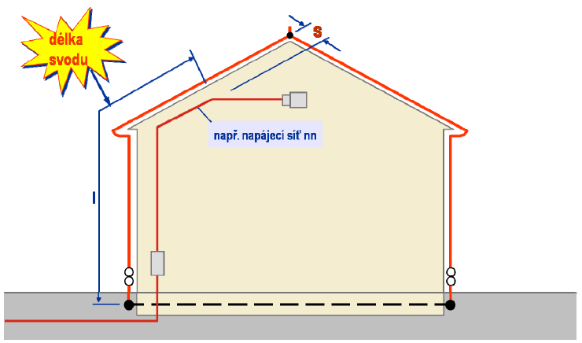
Posuzování dostatečné vzdálenosti s

Slide 32
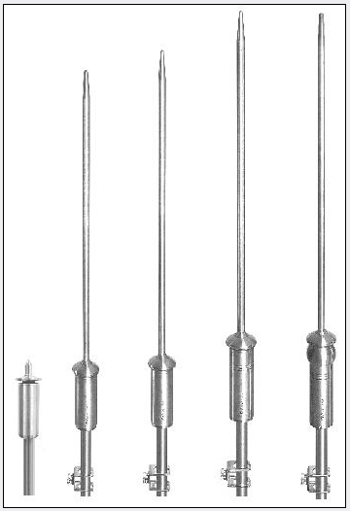
Pulsary – aktivní bleskosvody (NFC 17-102:2011)

Slide 33
Princip funkce pulsaru
patří mezi aktivní hromosvody (ESE – Early Streamer Emission systém)
založen na včasné emisi specifického vstřícného výboje
pulsar generuje výboj, který se rychle šíří s cílem zachytit blesk a nasměruje jej do země
vznikne časový předstih oproti jednoduchému tyčovému bleskosvodu

Slide 34
Včasná emise specifického vstřícného výboje
za bouřky intenzita okolního elektrického pole může dosáhnout hodnoty 10 až 20kV/m
pulsar se aktivuje při intenzitě pole přesahující hodnotu znamenající určité minimální riziko zasažení bleskem
čerpá energii potřebnou ke generování vn pulzů z okolního elektrického pole
vysílá výboj šířící se směrem vzhůru

Slide 35
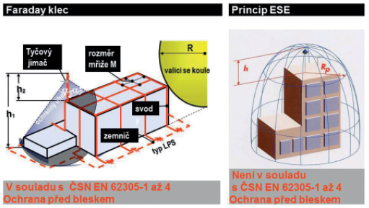
Porovnání rozdílu návrhu systému jímací soustavy

Slide 36
Příklad států mající normu pro aktivní bleskosvody
Francie
Slovensko
Španělsko
Portugalsko
Argentina
a další

Slide 37
Měření izolačního odporu, měřící přístroje (ČSN 33 2000-6, PNE 33 0000-1 ed.4)
Bezpečnostní důvody:
nebezpečí úrazu el. proudem
vznik požáru
Povinnost měření:
u nových elektrických instalací
u nových elektrických přípojek
při pravidelných revizích a kontrolách

Slide 38
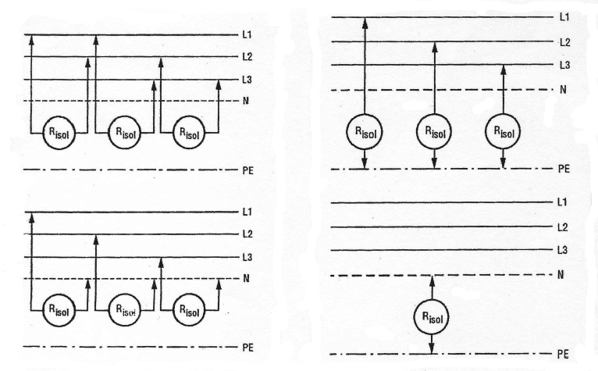
Měření izolačního odporu

Slide 39
Základní kritéria
izolační odpor (při odpojení spotřebičů u elektrických instalací a odpojených odběrných zařízení u přípojek) nesmí být nižší než minimální hodnota uvedená v tabulce
měří se stejnosměrným proudem. Zkušební přístroj musí být schopen poskytovat zkušební napětí stanovené v tabulce při zatížení 1mA po dobu 5 až 10s

Slide 40
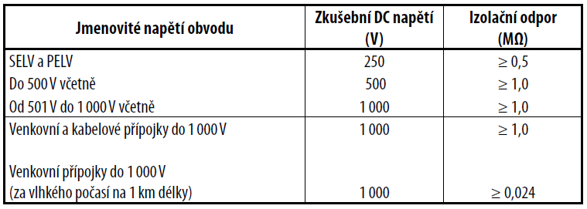
Minimální hodnoty izolačního odporu

Slide 41
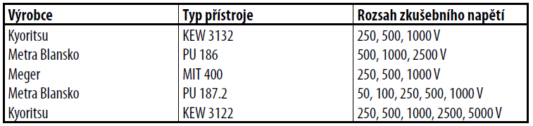
Měřící přístroje

Slide 42
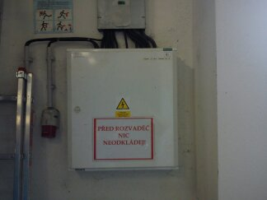
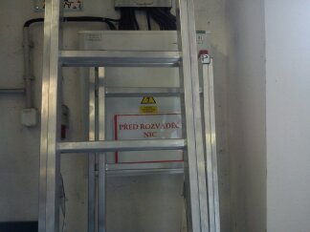
Volba, umístění a připojení elektrických přístrojů a spotřebičů (ČSN 332180, ČSN 33 2000-4-46, ČSN 33 2000-4-47, ČSN 33 2000-5-53, ČSN 33 2000-5-537)
Elektrické přístroje a spotřebiče musí být voleny, umístěny a připojeny tak, aby při zajištění ochrany před nebezpečným dotykovým napětím byly splněny následující požadavky:
Jednoduchý přístup k ovládacím a kontrolním místům

Slide 43

Snížení izolačního stavu působením vnějších vlivů

Slide 44
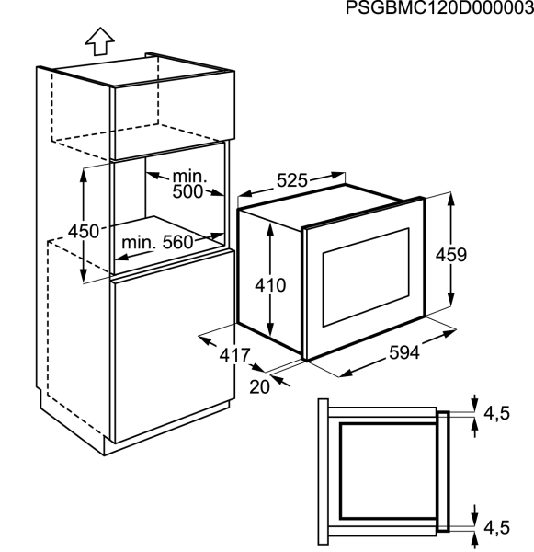
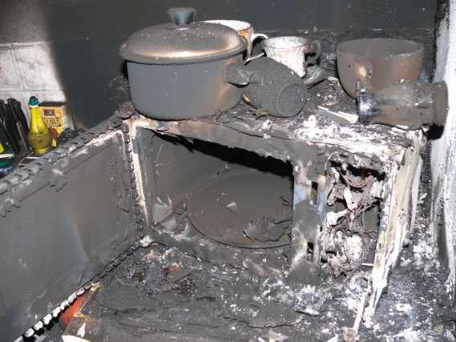
Dodržení podmínek dostatečného větrání nebo chlazení u tepelných spotřebičů ale i u spotřebičů při jejichž chodu vzniká oteplení, které snižuje životnost zařízení.

Slide 45
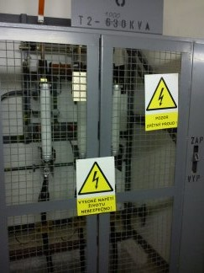
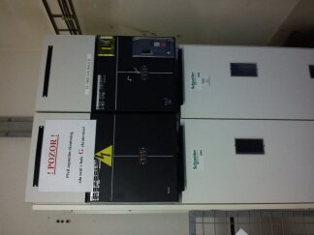
Spotřebič musí být umístěn na suchém a čistém místě.
Přívod má mít předepsanou vzdálenost od jiných zařízení nebo konstrukcí.
Přístroje a vodiče mimo vn, umístěné mim el. provozovny, musí být zabezpečeny proti přístupu nepovolaných osob a vzniku nebezpečného dotykového napětí.

Slide 46
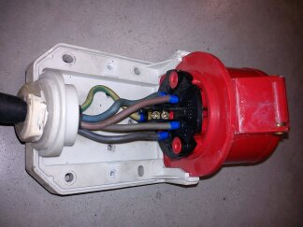
Přívody k pohyblivým spotřebičům musí být chráněny proti mechanickému poškození.
Dodržet hodnoty zátěže odpovídající jmenovitým údajům.
Šňůry v pohyblivých zásuvkách i vidlicích musí být zajištěny proti vytržení, ochranný vodič musí mít takovou délku, aby v případě, že dojde k vytržení šňůry byl přerušen jako poslední.

Slide 47
Instalace spínačů v místnostech
Spínače nn se umísťují na straně otevírání dveří ve výší 0,9-1,2m.
Spínače se zapojují tak, že zapnutý stav u vypínačů vahadélkových, je vždy při přepnutí do horní polohy a u stiskacích je stroj nebo okruh zapnut při vytažení tlačítka.
Pokud používáme volně zavěšený vypínač, může být jeho maximální hodnota 6A.

Slide 48
Instalace zásuvek v místnostech
Zásuvky se umísťují na místech, která umožňují jednoduchá napojení spotřebičů.
Rozložení volíme rovnoměrně.
Zapuštěné zásuvky se umísťují 20cm nad podlahu, výjimku tvoří stavebnicový rozvod z elektroinstalačních lišt, kde jsou zásuvky níže.
Pro funkční spínání mohou být použity vidlice a zásuvky do jmenovitého proudu 16 A.
Z důvodů zabránění poškození zařízení nebo úrazu je nutno používat zásuvek a vidlic nezáměnných, jsou vyráběny speciálně odlišné pro různá napětí a pro různé účely.

Slide 49
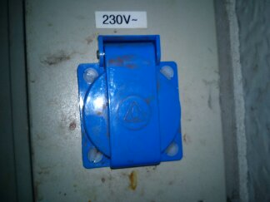
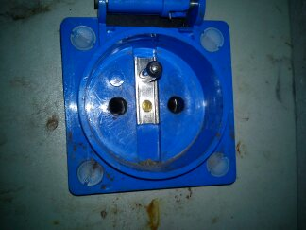
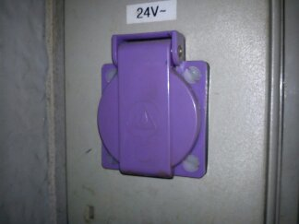
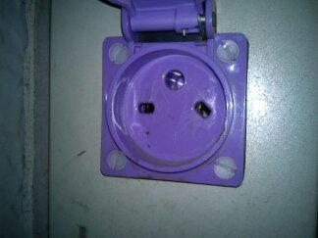
Instalace zásuvek v místnostech

Slide 50
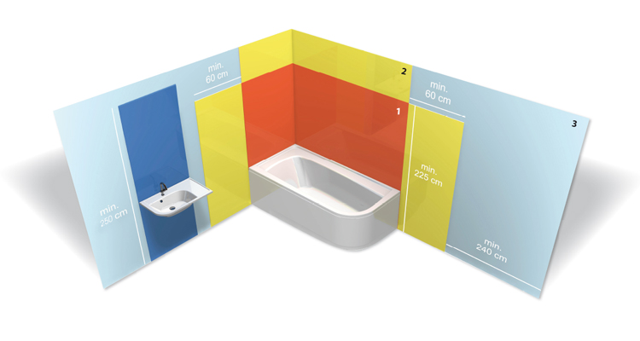
Instalace spínačů a zásuvek v prostorech nebezpečných
Instalace v koupelnách

Slide 51
Instalace v koupelnách
v zóně 0 se vedení nevyskytují
v zóně 1 může být vedení na ventilační zařízení nebo elektrický ohřívač z nevodivých hmot. Vedení musí být nejméně 1 m od horního okraje vany. V těchto zónách nesmí být svítidla
v zóně 2 mohou být svítidla třídy II s krytím IP X4
v zóně 3 mohou být zásuvky a vypínače, které splňují podmínky pro mycí prostor, tepelný zářič musí být ve výši nejméně 2 m nad podlahou a musí mít dvojitou izolaci

Slide 52
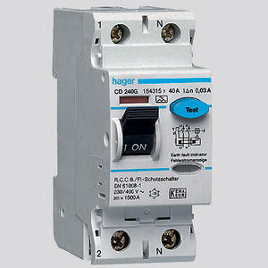
Instalace v koupelnách
V těchto prostorách musíme použít chránič s vybavovacím proudem 30mA!!

